Slide 1
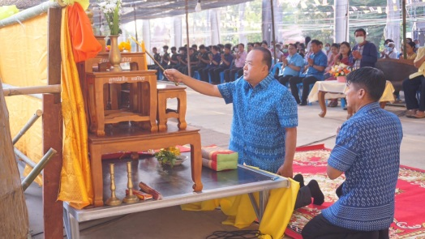
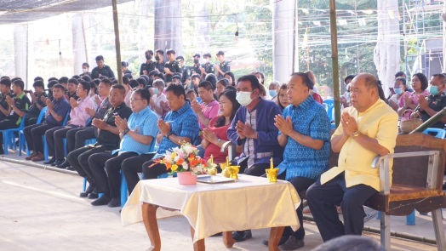
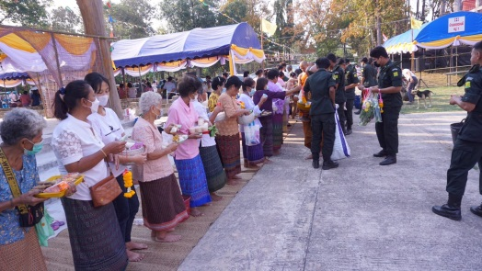
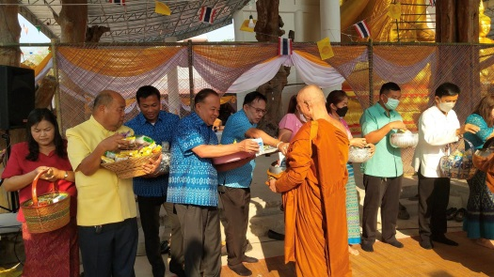
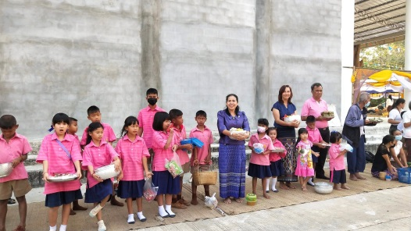
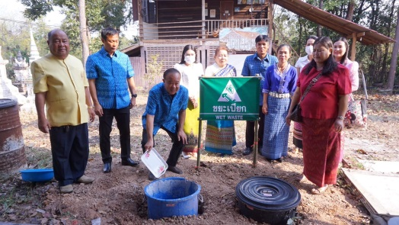
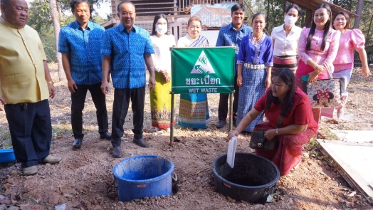
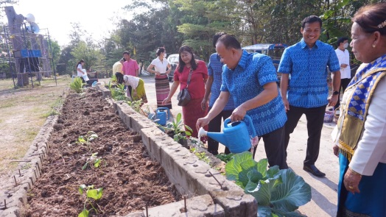
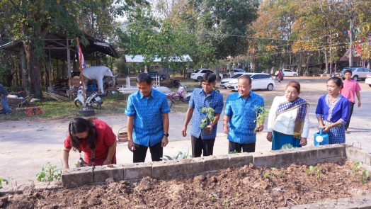
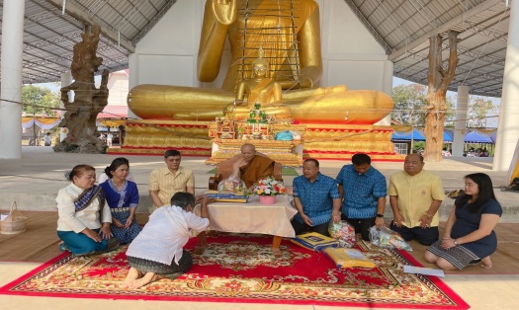
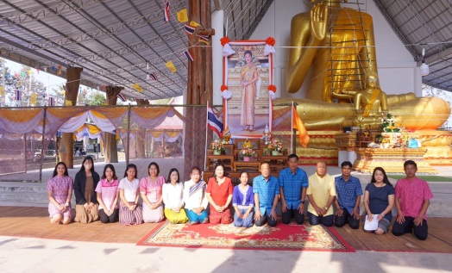
จดหมายข่าว
เทศบาลตำบลกุดชมภู อำเภอพิบูลมังสาหาร จังหวัดอุบลราชธานี
ฉบับที่ 2 เดือนกุมภาพันธ์ พ.ศ.2566
วันที่ 7 กุมภาพันธ์ 2566 เวลา 07.30 น. นายมนตรี ศรีคำภา นายกเทศมนตรีตำบลกุดชมภู เป็นประธานในพิธีทำบุญตักบาตรถนนสายวัฒนธรรมตำบลกุดชมภู "MOU พลังบวร นุ่งผ้าไทยใส่บาตรถนนสายวัฒนธรรม" 1 ตำบล 1 วัด 1 ถนนสายวัฒนธรรม 1 คลังยาและอาหาร ขจัดความยากจน พัฒนาคนทุกช่วงวัยไม่ทิ้งใครไว้ข้างหลัง พร้อมทำถังขยะเปียก และปลูกผักสวนครัว พร้อมด้วยคณะผู้บริหารฯ สมาชิกสภาเทศบาลฯ นายอภิชาติ เศรษฐมาตย์ ปลัดเทศบาลตำบลกุดชมภู กำนัน ผู้ใหญ่บ้าน พนักงาน เจ้าหน้าที่ เทศบาลตำบลกุดชมภู และประชาชนทั่วไป ณ วัดดอนชี บ้านยอดดอนชี ตำบลกุดชมภู อำเภอพิบูลมังสาหาร จังหวัดอุบลราชธานี
สำนักปลัดเทศบาล ฝ่ายอำนวยการ งานประชาสัมพันธ์ เทศบาลตำบลกุดชมภู

Slide 2
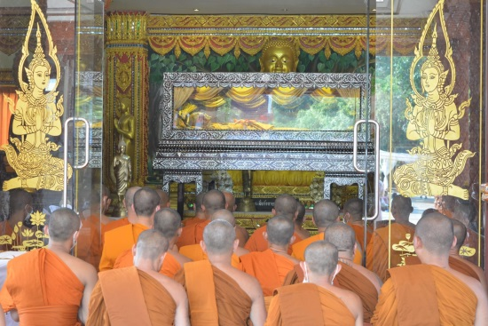
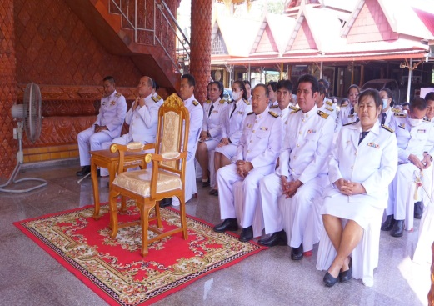
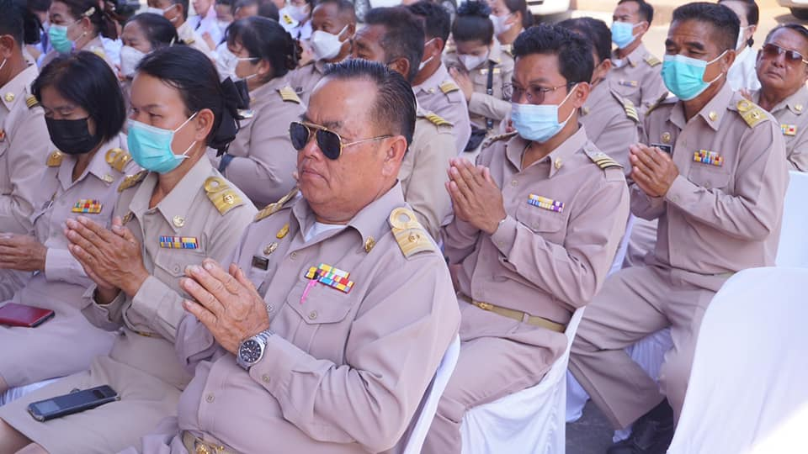
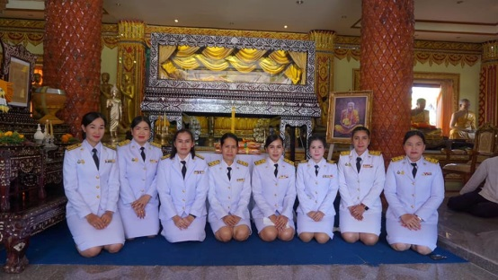
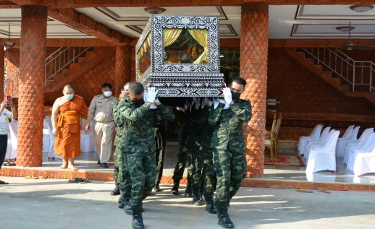
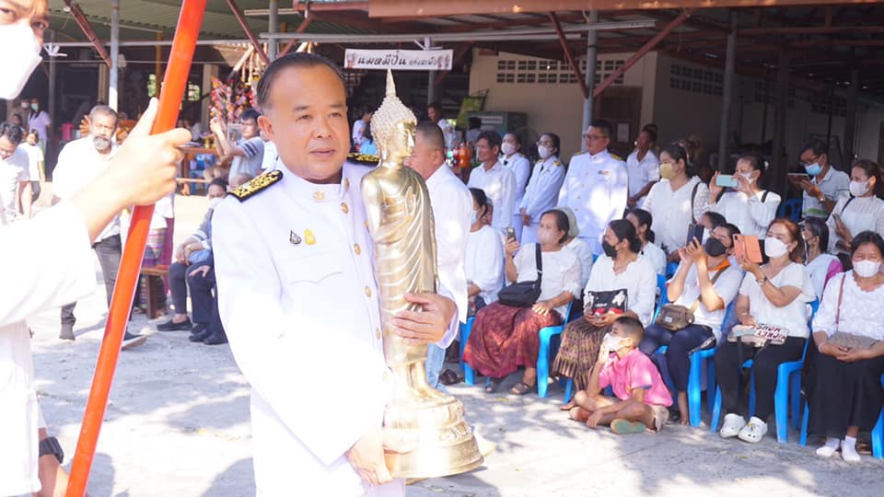
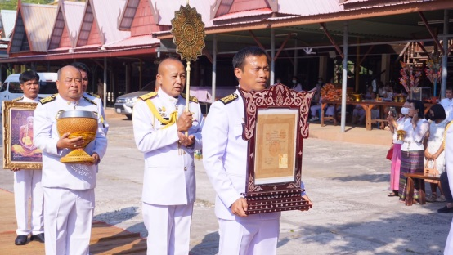
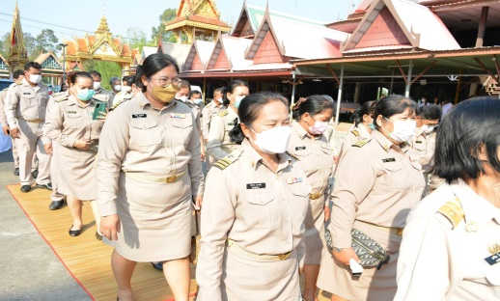
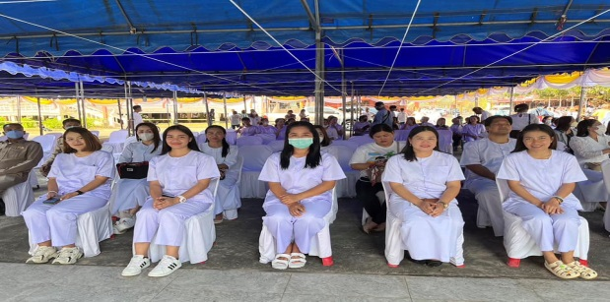
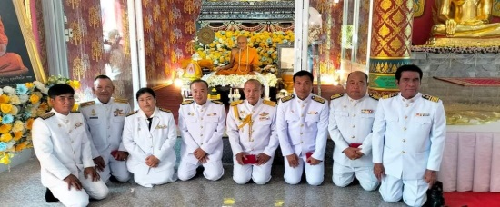
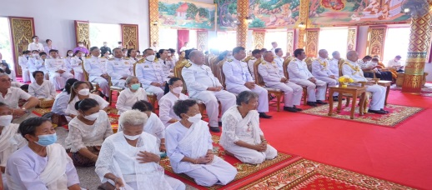
จดหมายข่าว
เทศบาลตำบลกุดชมภู อำเภอพิบูลมังสาหาร จังหวัดอุบลราชธานี
ฉบับที่ 2 เดือนกุมภาพันธ์ พ.ศ.2566
วันที่ 10 กุมภาพันธ์ พ.ศ. 2566 เวลา 14. 00 น. นายมนตรี ศรีคำภา นายกเทศมนตรีตำบลกุดชมภู พร้อมคณะผู้บริหารเทศบาลตำบลกุดชมภู สมาชิกสภาเทศบาลฯ นายอภิชาติ เศรษฐมาตย์ ปลัดเทศบาลตำบลกุดชมภู กำนันผู้ใหญ่บ้าน ส่วนราชการในพื้นที่ พนักงาน เจ้าหน้าที่ เทศบาลตำบลกุดชมภู และประชาชนทั่วไปร่วมพิธีฉลองวิหารพิบูลนวกิจมหาเถรสตมายุสิริมังคลานุสรณ์ พิธีบำเพ็ญกุศลเอกุตตสตมายุครบ 101 ปี และวันคล้ายวันมรณภาพ ปีที่ 9 พระครูพิบูลนวกิจ ณ วัดวิหารเจดีย์ศรีชมพู ตำบลกุดชมภู อำเภอพิบูลมังสาหาร จังหวัดอุบลราชธานี
สำนักปลัดเทศบาล ฝ่ายอำนวยการ งานประชาสัมพันธ์ เทศบาลตำบลกุดชมภู

Slide 3
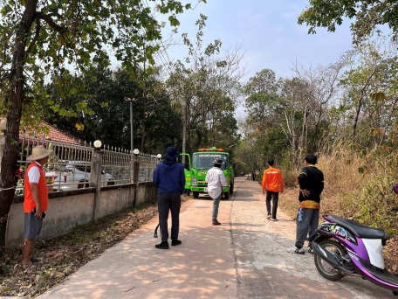
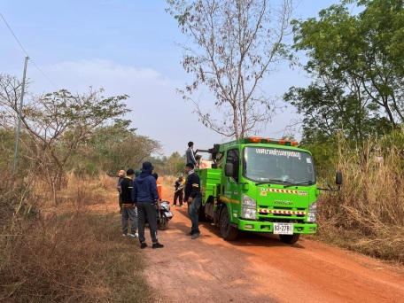
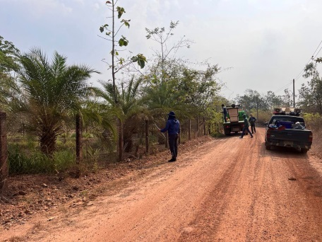
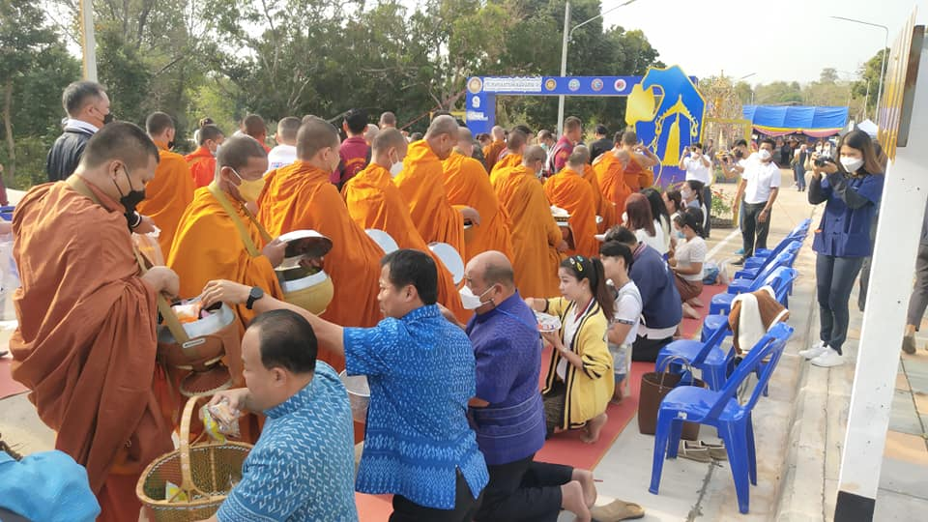
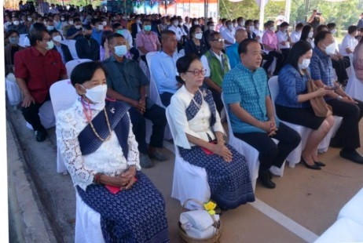
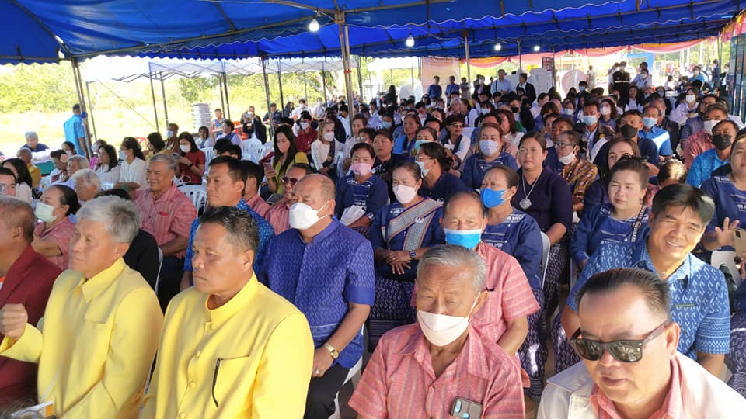
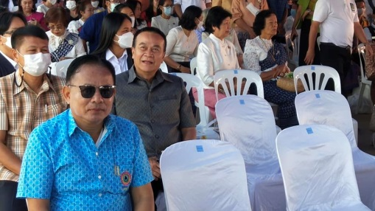
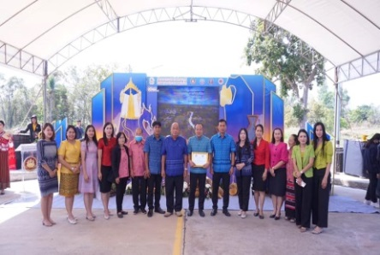
จดหมายข่าว
เทศบาลตำบลกุดชมภู อำเภอพิบูลมังสาหาร จังหวัดอุบลราชธานี
ฉบับที่ 2 เดือนกุมภาพันธ์ พ.ศ.2566
วันที่ 14 กุมภาพันธ์ พ.ศ. 2566 เวลา 09:30 น. นายมนตรี ศรีคำภา นายกเทศมนตรีตำบลกุดชมภู พร้อมด้วยผู้บริหารเทศบาลตำบลกุดชมภู สมาชิกสภาเทศบาล พนักงาน เจ้าหน้าที่ เทศบาลตำบลกุดชมภูร่วมกับประชาชนในพื้นที่ตัดกิ่งไม้ที่กีดขวางทางจราจร ทำ ความสะอาด เพื่อความปลอดภัยในการสัญจรไปมาของประชาชน
วันที่ 17 กุมภาพันธ์ พ.ศ. 2566 เวลา 07.30 น. นายมนตรี ศรีคำภา นายกเทศมนตรีตำบลกุดชมภู พร้อมด้วยคณะผู้บริหารฯ สมาชิกสภาเทศบาล นายอภิชาติ เศรษฐมาตร์ ปลัดเทศบาลฯ พนักงาน เจ้าหน้าที่ เทศบาลตำบลกุดชมภู ร่วมทำบุญตักบาตร ในพิธีเปิดถนนโครงการจัดรูปที่ดินเพื่อพัฒนาพื้นที่บริเวณถนนตามผังเมืองสาย ข7 อำเภอพิบูลมังสาหาร จังหวัดอุบลราชธานี โดย นายสุทธิพงษ์ จุลเจริญ ปลัดกระทรวงมหาดไทย ( ประธานในพิธี ฯ) นายพงศ์รัตน์ ภิรมย์รัตน์ อธิบดีกรมโยธาธิการและผังเมือง พร้อมด้วย นายสมเพชร สร้อยสระคู ผู้แทนนายชลธี ยังตรง ผู้ว่าราชการจังหวัดอุบลราชธานี กิจกรรมในงาน มีการแสดงเปิดถนน รำกลองยาว จากเทศบาลตำบลกุดชมภู เป็นต้น โดยมีผู้เข้าร่วมงานกว่า 500 คน
สำนักปลัดเทศบาล ฝ่ายอำนวยการ งานประชาสัมพันธ์ เทศบาลตำบลกุดชมภู

Slide 4
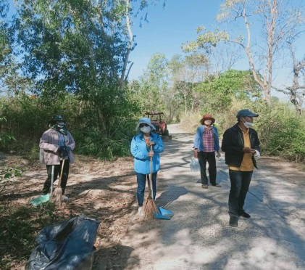
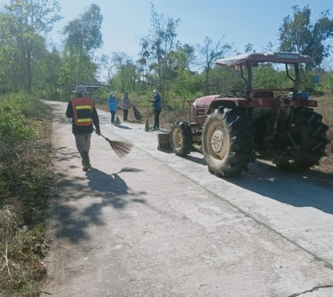
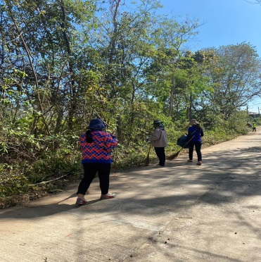
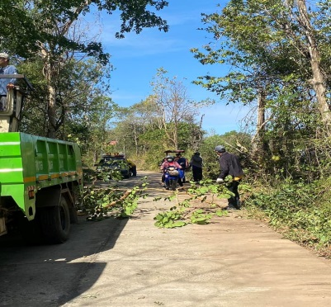
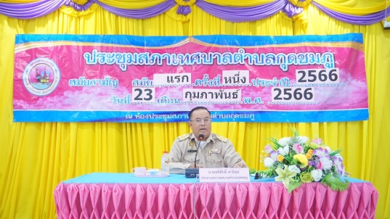
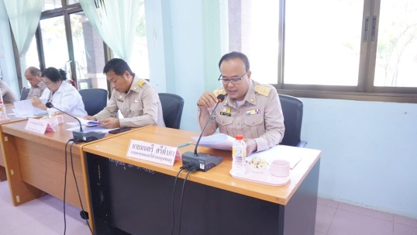
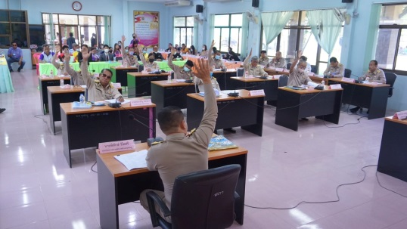
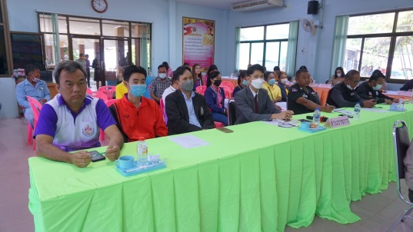
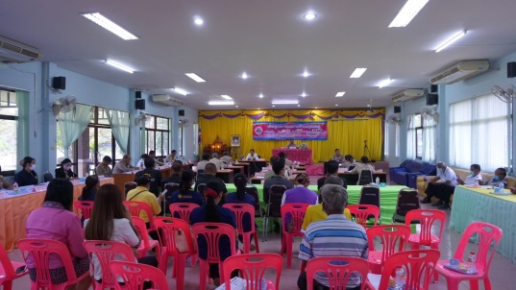
จดหมายข่าว
เทศบาลตำบลกุดชมภู อำเภอพิบูลมังสาหาร จังหวัดอุบลราชธานี
ฉบับที่ 2 เดือนกุมภาพันธ์ พ.ศ.2566
วันที่ 16 กุมภาพันธ์ พ.ศ. 2566 เวลา 09:30 น. นายมนตรี ศรีคำภา นายกเทศมนตรีตำบลกุดชมภู พร้อมด้วยคณะผู้บริหารฯเทศบาลตำบลกุดชมภู สมาชิกสภาเทศบาล พนักงาน เจ้าหน้าที่ เทศบาลตำบลกุดชมภู ร่วมกับประชาชนในพื้นที่ตัดกิ่งไม้ที่กีดขวางทางจราจร ทำ ความสะอาด เพื่อความปลอดภัยในการสัญจรไปมาของประชาชน
วันที่ 23 กุมภาพันธ์ พ.ศ. 2566 เวลา 09.00 น. นายอดิศักดิ์ สาธิสุข ประธานสภาเทศบาลตำบลกุดชมภู ได้เปิดการประชุมสภาเทศบาลตำบลกุดชมภู สมัยประชุมสามัญประจำปี สมัยแรก ครั้งที่หนึ่ง ประจำปี 2566 โดยมีสมาชิกสภาเทศบาลตำบลกุดชมภู ครบองค์ประชุม โดยมีนายมนตรี ศรีคำภา นายกเทศมนตรีตำบลกุดชมภู พร้อมด้วยคณะผู้บริหารฯ หัวหน้าส่วนราชการ ผู้สนใจผู้เข้าร่วมรับฟัง โดยมีระเบียบวาระการประชุม 6 วาระ ณ ห้องประชุมเทศบาลตำบลกุดชมภู
อำเภอพิบูลมังสาหาร จังหวัดอุบลราชธานี
สำนักปลัดเทศบาล ฝ่ายอำนวยการ งานประชาสัมพันธ์ เทศบาลตำบลกุดชมภู

Slide 5
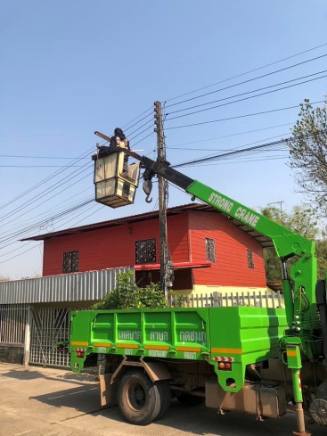
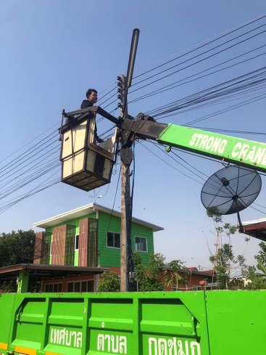
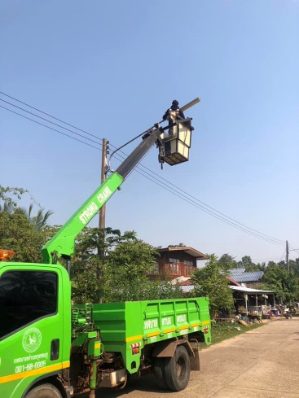
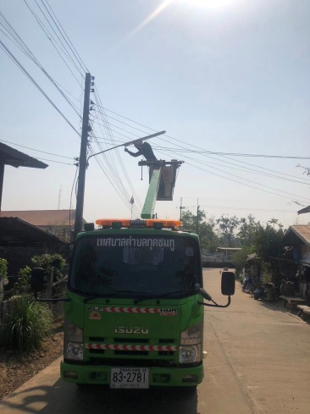
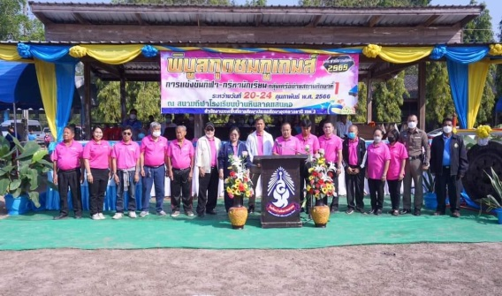
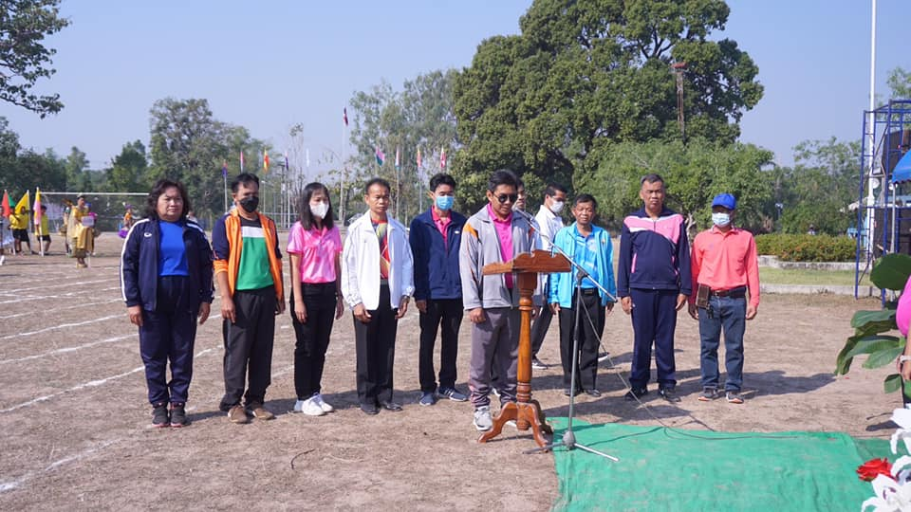
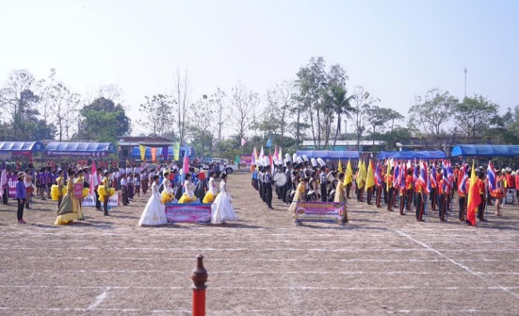
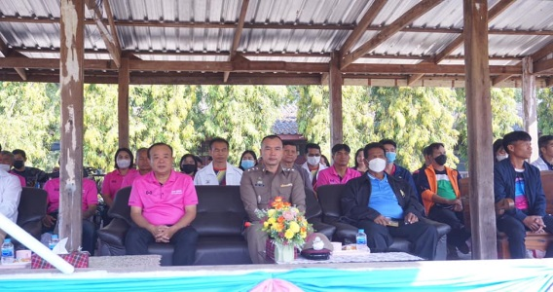
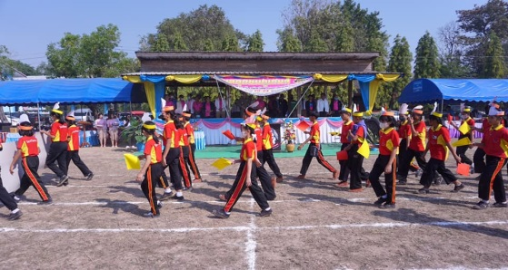
จดหมายข่าว
เทศบาลตำบลกุดชมภู อำเภอพิบูลมังสาหาร จังหวัดอุบลราชธานี
ฉบับที่ 2 เดือนกุมภาพันธ์ พ.ศ.2566
วันที่ 23 กุมภาพันธ์ 2566 เวลา 09.00 น. งานไฟฟ้า กองช่าง เทศบาลตำบลกุดชมภู ออกซ่อมแซมไฟฟ้าแสงสว่างหมู่ 5
บ้านแก่งเจริญ ตำบลกุดชมภู อำเภอพิบูลมังสาหาร จังหวัดอุบลราชธานี ตามใบคำร้อง จึงขอประชาสัมพันธ์
ให้ประชาชนได้รับทราบ
วันที่ 24 กุมภาพันธ์ 2566 เวลา 09.09 น. นายมนตรี ศรีคำภา นายกเทศมนตรีตำบลกุดชมภู เป็นประธานเปิดพิธีการแข่งขันกีฬา-กรีฑา นักเรียนกลุ่มเครือพิบูลกุดชมภู ระหว่างวันที่ 20-24 กุมภาพันธ์ 2566 เพื่อเสริมสร้างความสามัคคีและมีน้ำใจนักกีฬา รู้แพ้ รู้ชนะ รู้อภัย พร้อมด้วยคณะผู้บริหารเทศบาลฯ สมาชิกสภาเทศบาลตำบลกุดชมภู พนักงานเจ้าหน้าหน้าที่เทศบาลตำบลกุดชมภู ณ สนามกีฬาโรงเรียนบ้านหินลาดแสนตอ ตำบลกุดชมภู อำเภอพิบูลมังสาหาร
จังหวัดอุบลราชธานี
สำนักปลัดเทศบาล ฝ่ายอำนวยการ งานประชาสัมพันธ์ เทศบาลตำบลกุดชมภู

Slide 6
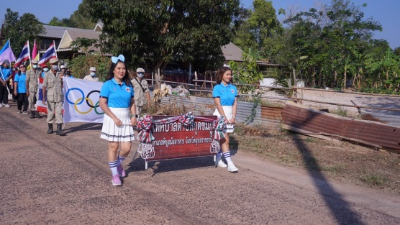
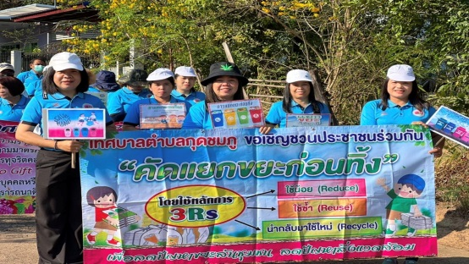
จดหมายข่าว
เทศบาลตำบลกุดชมภู อำเภอพิบูลมังสาหาร จังหวัดอุบลราชธานี
ฉบับที่ 2 เดือนกุมภาพันธ์ พ.ศ.2566
วันที่ 28 กุมภาพันธ์ 2566 เวลา 09.30 น. นายมนตรี ศรีคำภา นายกเทศมนตรีตำบลกุดชมภู เป็นประธานเปิดการแข่งขันกีฬาตำบลต้านยาเสพติด "กุดชมภูเกมส์" ครั้งที่ 24 ประจำปี 2566 เพื่อส่งเสริมและสนับสนุนให้ประชาชนและเยาวชนหันมาสนใจกีฬาห่างไกลยาเสพติดตามนโยบายของรัฐบาล และปลูกฝังให้ประชาชนและเยาวชนให้มีน้ำใจนักกีฬามีความสามัคคี
รู้แพ้ รู้ชนะ รู้อภัย "กีฬาสร้างคน คนสร้างชาติ" พร้อมด้วยคณะผู้บริหารเทศบาลฯ สมาชิกสภาเทศบาลฯ ส่วนราชการในพื้นที่ ผู้นำชุมชน ผู้อำนวยการสถานศึกษา พนักงาน เจ้าหน้าหน้าที่เทศบาลตำบลกุดชมภู และประชาชนในพื้นที่ ได้เข้าร่วมโครงการดังกล่าว โดยมีนางสาวนภษร โพธิ์งาม รองปลัดเทศบาลตำบลกุดชมภู เป็นผู้กล่าววัตถุประสงค์ของการจัดโครงการในครั้งนี้ ณ สนามกีฬาโรงเรียนบ้านโนนม่วง ตำบลกุดชมภู อำเภอพิบูลมังสาหาร จังหวัดอุบลราชธานี
สำนักปลัดเทศบาล ฝ่ายอำนวยการ งานประชาสัมพันธ์ เทศบาลตำบลกุดชมภู

